Slide 1

3Tier 연동
Nginx, Tomcat, Redis/Mysql 연동 절차

Slide 2

목차
01
테스트 구성
Nginx 서버와 Tomcat 서버 연동하기
Tomcat-Mysql 연동
Redis 서버 설치 & Tomcat 연동 & jedis이용 Redis Key 입력 확인
Tomcat 세션 공유 테스트

Slide 3
02
1. 테스트 구성
ACG
ACG
ACG
Mysql
Nginx : 10.0.1.6 Tomcat : 10.0.2.6 Mysql : 10.0.3.6
Redis : 10.0.3.7
Nginx -- Tomcat연동
Tomcat -- Mysql연동
Tomcat -- Redis 연동
Mysql과 Redis Data정보
Nginx
Tomcat
Redis
Nginx-Tomcat-Redis/Mysql 연동 Test 구성
ACG
Redis 서버에 세션 정보 저장하여 공유
%% 세션 공유 설정 %%
ACG
Tomcat
ACG
Mysql
Nginx
DB간 Data read/write 과정,방법??
Tomcat
Redis
Tomcat 세션 공유 Test 구성

Slide 4
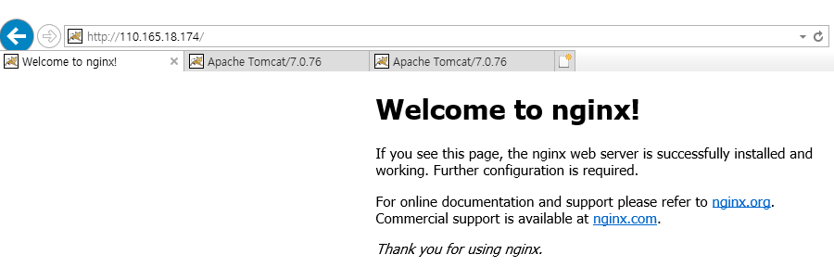
03
2. Nginx 서버와 Tomcat 서버 연동하기
2-1. Nginx 설치
[root@nginx webapps]# cd /etc/yum.repos.d/
[root@nginx yum.repos.d]# ls
CentOS-Base.repo CentOS-Debuginfo.repo CentOS-Media.repo CentOS-Vault.repo
CentOS-CR.repo CentOS-fasttrack.repo CentOS-Sources.repo
[root@nginx yum.repos.d]# vi nginx.repo ==> nginx repository 생성하여 아래 설정 추가
[nginx]
name=nginx.repo
baseurl=http://nginx.org/packages/centos/7/$basearch/
gpgcheck=0
enabled=1
[root@nginx yum.repos.d]#
[root@nginx yum.repos.d]# yum install nginx
Installed: nginx.x86_64 1:1.18.0-2.el7.ngx
[root@nginx conf.d]# vi /etc/nginx/conf.d/default.conf
server {
listen 80;
server_name localhost;
#charset koi8-r;
#access_log /var/log/nginx/host.access.log main;
location / {
root /usr/share/nginx/html;
index index.html index.htm;
}
[root@nginx conf.d]# systemctl enable nginx
[root@nginx conf.d]# systemctl start nginx
[root@nginx conf.d]# netstat -tnlp
tcp 0 0 0.0.0.0:80 0.0.0.0:* LISTEN 3704/nginx: master
웹접속 확인 http://110.165.18.174 ==> Welcome to nginx! 확인

Slide 5
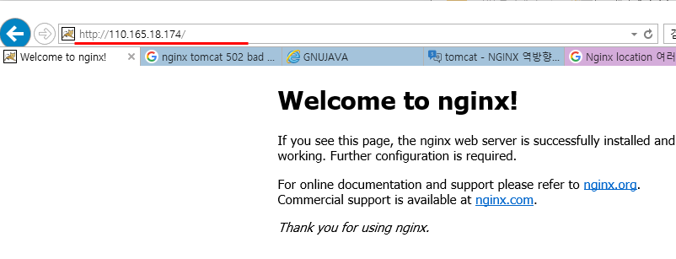
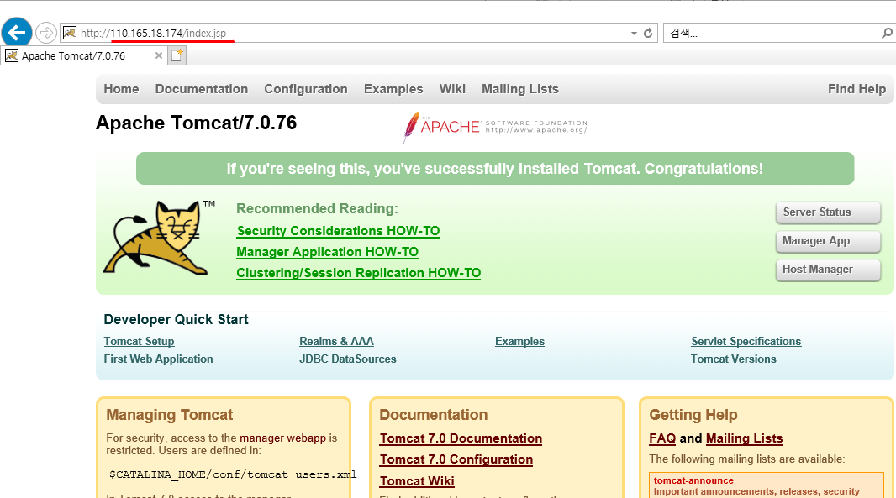
04
2-2. Tomcat 설치 및 Nginx 연동
Tomcat 설치
# yum install -y java
# yum install -y tomcat* ➔ *없이 tomca설치하면 webapps 디렉터리아래 아무것도 설치안됨
기본 설정된 Tomcat server.xml 수정없이 그대로 8080 http 사용
# systemctl start tomcat
# netstat -tnlp
tcp 0 0 0.0.0.0:80 0.0.0.0:* LISTEN 3704/nginx: master
tcp6 0 0 :::8080 :::* LISTEN 21686/java
tcp6 0 0 127.0.0.1:8005 :::* LISTEN 21686/java
tcp6 0 0 :::8009 :::* LISTEN 21686/java
[root@nginx conf]#
2. Tomcat 연동 설정 (Nginx서버에서)
[root@nginx conf]# vi /etc/nginx/conf.d/default.conf
location / {
root /usr/share/nginx/html;
index index.html index.htm;
proxy_pass http://10.0.2.6:8080; ➔ (Tomcat 연동, Tomcat 서버 IP적용)
[root@nginx conf]# systemctl restart nginx
다시 웹 80포트 접속하면 Tomcat으로 접속됨

Slide 6
05
3-1. Tomcat-Mysql 연동
Tomcat에 mysql-connector 설치
[root@nginx conf.d]# cd /usr/src
1. wget https://dev.mysql.com/get/Downloads/Connector-J/mysql-connector-java-8.0.20.tar.gz
2. tar zxvf mysql-connector-java-8.0.20.tar.gz
[root@nginx src]# cd mysql-connector-java-8.0.20/
3. 현재 java_home 경로에 .jar파일 옮기기
4. cp ./mysql-connector-java-8.0.20.jar /usr/lib/jvm/java-1.8.0-openjdk-1.8.0.262.b10-0.el7_8.x86_64/jre/lib/ext/
5. Vi /etc/profile
JAVA_HOME=/usr/lib/jvm/java-1.8.0-openjdk-1.8.0.262.b10-0.el7_8.x86_64
CATALINA_HOME=/usr/share/tomcat
CLASSPATH=.:$JAVA_HOME/jre/lib/ext:$JAVA_HOME/lib/tools.jar:$CATALINA_HOME/lib/jsp-api.jar:$CATALINA_HOME/lib/servlet-api.jar
PATH=$JAVA_HOME/bin:$PATH
export PATH=$PATH:$JAVA_HOME/bin:$CATALINA_HOME/bin
5. source /etc/profile
6. driver가 사용할 수 있는 상태인지 확인
[root@was ROOT]# javap com.mysql.jdbc.Driver
Compiled from "Driver.java"
public class com.mysql.jdbc.Driver extends com.mysql.jdbc.NonRegisteringDriver implements java.sql.Driver {
public com.mysql.jdbc.Driver() throws java.sql.SQLException;
public java.util.logging.Logger getParentLogger() throws java.sql.SQLFeatureNotSupportedException;
static {};
}
위와같이 java결과값이 표시되어야 정상 java와 db가 연결이 된 것임
만약 에러나 표시가 되니 않으면 jdk-devel 패키지를 설치한 후 다시 정상 확인한다.. ➔ 패키지로 설치시 동일함
[root@was ROOT]# yum install -y *jdk-devel

Slide 7
06
3-2. Mysql 설치 및 사용자,DB,Table 등록
Mysql [installation]
1. yum update
2. wget http://repo.mysql.com/mysql-community-release-el7-5.noarch.rpm ➔ 5.6 설치됨
http://repo.mysql.com/mysql57-community-release-el7-11.noarch.rpm ➔ 5.7버전
3. rpm –ivh mysql-community-release-el7-5.noarch.rpm
4. yum install mysql-server
5. systemctl start mysqld
6. mysql_secure_installation
mysql> create database testdatabase;
mysql> use testdatabase;
mysql> create user user01@localhost identified by 'ncp123123’; ➔ 사용자 등록
Mysql> grant all privileges on testdatabase.* to user01@localhost; ➔ DB에 사용자 권한 등록
## 참고 사용자에게 관리자 권한 부여는 *.* to user01로 적용
7. Create table customers (customer_id INT NOT NULL AUTO_INCREMENT PRIMARY KEY, first_name TEXT, last_name TEXT );
최신 버전의 mysql 최초 실행시 Access denied for user 'root'@'localhost' (using password: NO)라는 에러메시지가 나옵니다.
자동 생성된 비밀번호는 /var/log/mysqld.log 에서 확인 가능합니다.
[Note] A temporary password is generated for root@localhost: ZPelHokYi3/b
mysql> ALTER USER 'root'@'localhost' IDENTIFIED BY 'ZPelHokYi3/b’;
SET GLOBAL validate_password_policy=LOW;
UPDATE user set authentication_string=password('openTutorials') where user='root’;
mysql> FLUSH PRIVILEGES;
####### 비밀번호 validation이 까다로우니, 이것을 없애기 위한 설정 ######
mysql> uninstall plugin validate_password;
Query OK, 0 rows affected (0.00 sec)
## 사용자 암호 업데이트 ###
mysql> update mysql.user SET authentication_string=PASSWORD('ncp123123') WHERE user='user01';
Query OK, 1 row affected, 1 warning (0.00 sec)
Rows matched: 1 Changed: 1 Warnings: 1
또는 UPDATE mysql.user SET authentication_string = PASSWORD('여기에 새로운 비밀번호 입력') WHERE User = 'root' AND Host = 'localhost’;
mysql> FLUSH PRIVILEGES;
Query OK, 0 rows affected (0.00 sec)
mysql>
### Databse에 권한 설정하기 #####
mysql> GRANT ALL PRIVILEGES ON *.* TO 'user01'@'%' WITH GRANT OPTION;
Query OK, 0 rows affected (0.00 sec)

Slide 8
07
3-2. Mysql 설정 참조
사용자 생성 localhost 기준으로,
insert into user(host, user, authentication_string, ssl_cipher, x509_issuer, x509_subject) values('localhost', '계정', password('비밀번호'), '', '', ‘’);
외부접속을 기준으로,
insert into user(host, user, authentication_string, ssl_cipher, x509_issuer, x509_subject) values('%', '계정', password('비밀번호'), '', '', '');
생성한 후, 아래 명령어로 flush.
flush privileges;
권한부여도 마찬가지로,
grant all privileges on _university.* to 계정@localhost identified by '비밀번호' with grant option;
grant all privileges on _university.* to 계정@127.0.0.1 identified by '비밀번호' with grant option;
grant all privileges on _university.* to '계정'@'%' identified by '비밀번호' with grant option;
flush privileges;
외부에서 접속하기 위해서는 my.cnf에서 skip_networking부분 주척 처리한다.
mysql> show variables like 'skip_networking';
+-----------------+-------+
| Variable_name | Value |
+-----------------+-------+
| skip_networking | OFF |
+-----------------+-------+
skip_networking 의 Value 가 ON 으로 조회된다면, my.cnf 파일에서
skip_networking = ON 으로 설정한 부분을 찾아서 지운다.
<mysql service 재시작 >
sudo service mysql restart
외부에서 접속할 User 만들기
CREATE USER 'testuser'@'localhost' IDENTIFIED BY 'Password';
CREATE USER 'testuser'@'%' IDENTIFIED BY 'Password';
# testuser User 에게 testdb DB에 대한 모든 권한을 부여함.
GRANT ALL PRIVILEGES ON testdb.* TO 'testuser'@'localhost' WITH GRANT OPTION;
# 외부에서 접속하기 위해서 'testuser'@'%' User 에 대해서 다시 GRANT 해 줌.
GRANT ALL PRIVILEGES ON testdb.* TO 'testuser'@'%' WITH GRANT OPTION;
# 권한 확인
SHOW GRANTS FOR 'testuser';
mysql> select user, host, password from mysql.user;
+------------------+----------------------+-------------------------------------------+
| user | host | password |
+------------------+----------------------+-------------------------------------------+
| testuser | % | |
| testuser | localhost | *1122333445566778899012345678901234567890 |
+------------------+----------------------+-------------------------------------------+
위 처럼 조회 시 host '%' 에 대해서 password 가 지정이 안되어 있는지 확인해 본다.
# testuser User 에 대해서 password 를 다음과 같이 다시 지정해 준다.
mysql> update mysql.user set password=password('Password') where user='testuser';
# 다시 MySQL 사용자를 조회해 본다.
mysql> select user, host, password from mysql.user;
+------------------+----------------------+-------------------------------------------+
| user | host | password |\
+------------------+----------------------+-------------------------------------------+
| testuser | % | *1122333445566778899012345678901234567890 |
| testuser | localhost | *1122333445566778899012345678901234567890 |
+------------------+----------------------+-------------------------------------------+
위 처럼 host '%' 에 대해서 password 가 동일하게 지정되어 있어야 외부에서 원격 접속이 가능하다.
mysql> flush privileges;
Mysql 기본 KST timezone설정을 UTC로 변경..
My.cnf의 [mysqld]에 추가
default-time-zone='+0:00’
한글깨짐 현상 DB와 Table에 UTF8적용
mysql> ALTER DATABASE testdatabase CHARACTER SET utf8 COLLATE utf8_general_ci;
mysql> alter table customers convert to charset utf8;
[root@dbserver ~]# ps -ef | grep mysqld
mysql 3227 1 0 10:08 ? 00:00:00 /bin/sh /usr/bin/mysqld_safe --basedir=/usr
mysql 3395 3227 2 10:08 ? 00:00:00 /usr/sbin/mysqld --basedir=/usr --datadir=/var/lib/mysql --plugin-dir=/usr/lib64/mysql/plugin --log-error=/var/log/mysqld.log --pid-file=/var/run/mysqld/mysqld.pid --socket=/var/lib/mysql/mysql.sock

Slide 9
08
4-1. Redis 서버 설치
Redis 설치 과정
Repository 설치
패키지 설치
설정 변경 – bind, user/password
rpm -Uvh https://dl.fedoraproject.org/pub/epel/7/x86_64/Packages/e/epel-release-7-13.noarch.rpm ➔ epel repository설치
rpm -Uvh http://rpms.famillecollet.com/enterprise/remi-release-7.rpm ➔ remi repository 설치
yum repolist
ls -al /etc/yum.repos.d/remi*
vi /etc/yum.repos.d/remi.repo 에서 enabled=0을 모두 1로 변경
enabled=1
yum --enablerepo=epel,remi install redis
chkconfig redis on vi /etc/redis.conf bind 127.0.0.1 10.0.2.6 ➔ 접근 가능한 IP 설정 0.0.0.0 또는 주석처리하면 모든 IP에서 접근
## 암호는 default로 주석처리 되어 있음
# requirepass foobared ➔ 주석 제거후 foobared 대신 암호 변경 가능
# /etc/init.d/redis start systemctl start redis
[root@db-server ~]# netstat -tnlp
Active Internet connections (only servers)
Proto Recv-Q Send-Q Local Address Foreign Address State PID/Program name
tcp 0 0 10.0.3.6:6379 0.0.0.0:* LISTEN 22185/redis-server
tcp 0 0 127.0.0.1:6379 0.0.0.0:* LISTEN 22185/redis-server
[root@db-srv ~]# redis-cli ➔ Redis서버 접속하여 Key 입력 확인
127.0.0.1:6379> keys *
(empty array)
127.0.0.1:6379> set name jason
OK
127.0.0.1:6379> keys *
1) "name"
127.0.0.1:6379> get name
"jason"
Redis서버 데몬 실행 명령
$ /etc/init.d/redis_6379 status #상태 확인
$ /etc/init.d/redis_6379 restart #재시작
$ /etc/init.d/redis_6379 stop #종료
$ /etc/init.d/redis_6379 start #시작

Slide 10
09
4-2. Tomcat – Redis 연동 설정
Tomcat에 Redis서버 연동 모듈 설치
tomcat-redis-session-manager-2.0.0.jar 다운로드
Wget -c https://github.com/rmohr/tomcat-redis-session-manager/releases/download/2.0-tomcat-7/tomcat-redis-session-manager-2.0.0.jar
2. jedis-2.5.2..jar 다운로드 ➔ 최신버전은 https://mvnrepository.com/artifact/redis.clients/jedis 에서 다운로드
wget –c https://repo1.maven.org/maven2/redis/clients/jedis/2.5.2/jedis-2.5.2.jar
3. commons-pool2-2.2.jar다운로드
wget –c https://repo1.maven.org/maven2/org/apache/commons/commons-pool2/2.5.0/commons-pool2-2.5.0.jar
[root@tomcat src]# cp -R commons-pool2-2.5.0.jar /usr/share/tomcat/lib/
[root@tomcat src]# cp -R jedis-2.5.2.jar /usr/share/tomcat/lib/
[root@tomcat src]# cp -R tomcat-redis-session-manager-2.0.0.jar /usr/share/tomcat/lib/
[root@tomcat src]# vi /usr/share/tomcat/conf/context.xml
<Valve className="com.orangefunction.tomcat.redissessions.RedisSessionHandlerValve" />
<Manager className="com.orangefunction.tomcat.redissessions.RedisSessionManager"
host="10.0.3.7“
port="6379“
password=“mypass” ➔ 삭제 또는 주석처리 (암호 없이 테스트)
database="0“ ➔ 삭제 또는 주석 처리 (Redis서버의 DB 0을 사용하겠다는 의미)
maxInactiveInterval="30" />
Systemctl restart tomcat 후 Catalina log 확인하여 redis서버 연결 확인
Jan 19, 2021 3:47:04 PM com.orangefunction.tomcat.redissessions.RedisSessionManager startInternal
INFO: Attached to RedisSessionHandlerValve
Jan 19, 2021 3:47:04 PM com.orangefunction.tomcat.redissessions.RedisSessionManager initializeSerializer
INFO: Attempting to use serializer :com.orangefunction.tomcat.redissessions.JavaSerializer
Jan 19, 2021 3:47:04 PM com.orangefunction.tomcat.redissessions.RedisSessionManager startInternal
INFO: Will expire sessions after 1800 seconds
## Redis서버 암호 없음..
데몬 시작시 에러발생 : redis-server.service control process exited code=exited status=1
redis.conf 파일에서 bind 127.0.0.1로 설정후
systemctl enable redis-server
systemctl daemon-reload
Systemctl start redis 하여 정상 실행이되면 bind를 0.0.0.0으로 변경 설정…

Slide 11

10
4-3. Tomcat – Redis 연동 Data 입력 테스트
redis 서버 확인 & 명령
﻿redis-cli 접속
keys * 모든key 확인
127.0.0.1:6379> get firstword ==> key값의 value확인
"Hello"
127.0.0.1:6379> get secondword ==> key값의 value확인
"World“
127.0.0.1:6379> keys *
1) "key-4"
2) "secondword"
3) "key-1"
4) "key-2"
5) "firstword"
6) "key-3"
127.0.0.1:6379> get key-1
"key1-value"
127.0.0.1:6379> mget key-1 key-2 key-3
1) "key1-value"
2) "key2-value"
3) "key3-value"
del : 해당 key와 value을 삭제하기
flushall : 모든 데이터(key와 value)를 삭제
127.0.0.1:6379> flushall
OK
127.0.0.1:6379> keys *
(empty array)
1. [root@tomcat ROOT]# vi HelloWorld.java ==> Tomcat서버에서 Redis Key & Value 입력 작성
import redis.clients.jedis.Jedis;
public class HelloWorld {
public static void main(String ars[]){
Jedis jedis = new Jedis("10.0.3.7", 6379);
jedis.auth("foobared"); ➔ 암호없이 테스트하여 삭제함
jedis.set("firstword", "Hello");
jedis.set("secondword", "World");
System.out.println(jedis.get("firstword")+" "+jedis.get("secondword"));
jedis.set("key-1", "key1-value");
jedis.set("key-2", "key2-value");
System.out.println(jedis.get("key-1")+" "+jedis.get("key-2"));
jedis.set("key-3", "key3-value");
jedis.set("key-4", "key4-value");
System.out.println(jedis.get("key-3")+" "+jedis.get("key-4"));
}
}
## 참조
Redis서버 10.0.3.6, 포트 6379, 암호없이 접근
2. javac HelloWorld.java 컴파일하면 class파일 생성됨
3. java HelloWorld 파일 실행하면 redis서버에 data 입력되며 터미널에 print 반환됨.

Slide 12
11
5. Tomcat 서버간 세션 공유 설정
Nginx – Tomcat 세션 LB
Redis 서버에 세션 정보 저장하여 공유
또는 Tomcat Cluster구성하여 세션 공유.. 어느방법이 효율적인지 검토하여 적용 필요..
%% 세션 공유 설정 %%
ACG
10.0.2.6
ACG
Tomcat
ACG
10.0.3.6
10.0.1.6
Mysql
Nginx
10.0.2.7
DB간 Data read/write 과정,방법??
Tomcat
Redis
10.0.3.7
@ Nginx @
LB 적용 (Proxy)
IP-Hash로 동일 세션 동일 서버로 전달
@ Tomcat @
Clustering 설정으로 Tomcat간 세션 공유

Slide 13
Nginx 1대 ~ Tomcat 2대 구성 (nginx에 LB적용)
Nginx LB 설정
Vi nginx.conf
# include /etc/nginx/conf.d/*.conf; (반드시 주석처리 .. 않으면 기본 설정 적용됨)
upstream tomcat_group_1 {
ip_hash;
server 10.0.2.6:8080 weight=1 max_fails=6 fail_timeout=10s;
server 10.0.2.7:8080 weight=1 max_fails=6 fail_timeout=10s;
}
server {
listen 80;
server_name localhost;
location / {
root /usr/share/nginx/html;
index index.html index.htm *.xml;
proxy_pass http://tomcat_group_1;
proxy_set_header X-Forwarded-For $proxy_add_x_forwarded_for;
proxy_set_header HOST $http_host;
proxy_set_header X-NginX-Proxy true;
}
}
1. Tomcat server.xml에서
Engine에 jvmRoute=“tomcat1”과 “tomcat2”를 각 Tomcat서버에 설정 적용
<Engine name="Catalina" defaultHost="localhost" jvmRoute="tomcat1">
2. 어플리케이션 세션 공유 설정( 예, webapps/examples/WEB-INF/web.xml)
- 각노드의 톰캣끼리 세션 공유를 하기 위해 <distributable/> 을 넣어준다
3. 웹 접속 테스트하여 확인 http://110.165.18.174/examples/servlets/index.html
참조
로드 발란싱 방법 : ip_hash, least_conn, hash, random
- ip_hash : 클라이언트 IP에 기반한 로드 발란싱, 동일 IP 클라이언트 접속에 대해서는 동일 서버로 연결(단 서버가 유효한 경우만), ipv4의 경우 앞 3옥텟 주소 , ipv6는 전체 주소가 hashing key가 된다.
- least_conn : 평균응답시간과 활성화 접속수가 가장 적은 서버로 연결
Nginx Loadbalance 설정
https://velog.io/@ruddms936/%EB%A1%9C%EB%93%9C%EB%B0%B8%EB%9F%B0%EC%8B%B1
Tomcat 2대 공유 설정 참조 사이트
https://fliedcat.tistory.com/126
Redis서버 세션 공유 설정 참조
https://dev-onestep.tistory.com/22

Slide 14
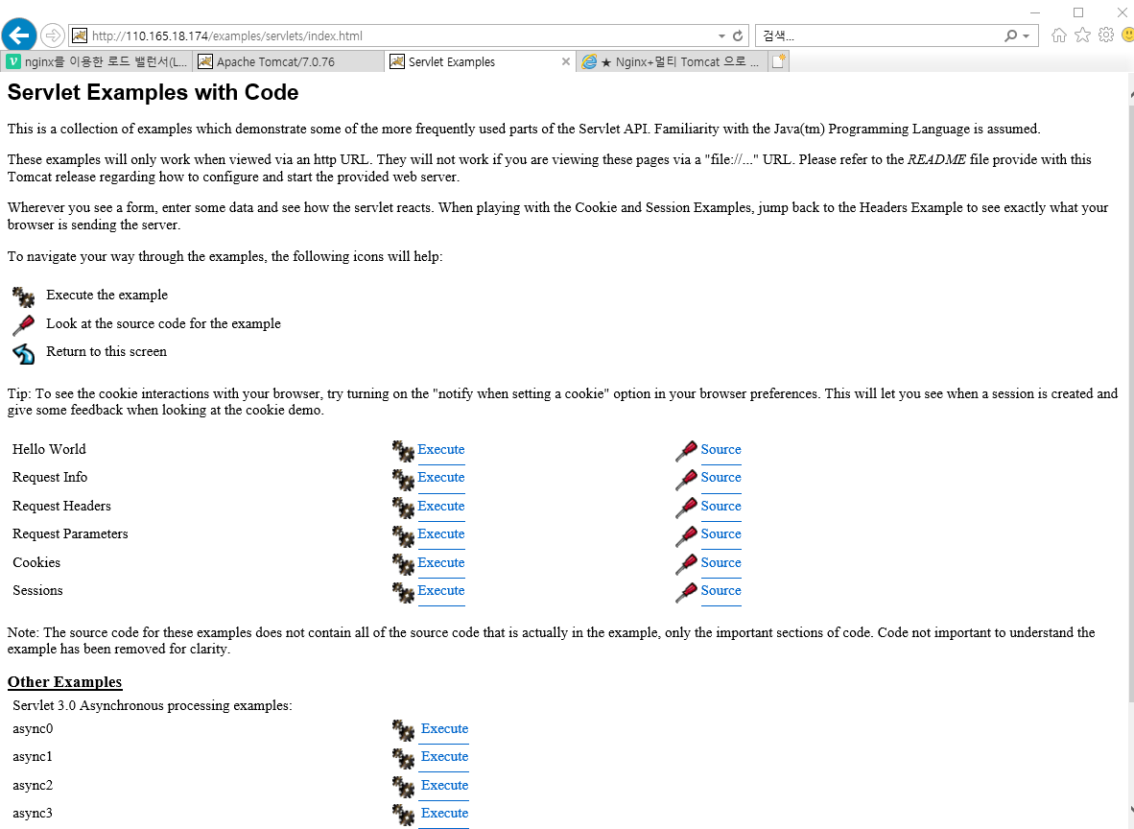
Nginx 1대 ~ Tomcat 2대 구성
(Tomcat에 클러스터링 설정 방법..)
Tomcat서버간 Clustering을 구현하여 세션을 공유하는 설정으로
Nginx에서 ip_hash로 적용을 하면 같은 서버로 전달을 하므로 Clustering없어도 무방할듯함…
Tomcat 1, 2 서버 설정
Server.xml에서 Cluster관련 추가
<Cluster className="org.apache.catalina.ha.tcp.SimpleTcpCluster"
channelSendOptions="6">
<Manager className="org.apache.catalina.ha.session.BackupManager" expireSessionsOnShutdown="false"
notifyListenersOnRepilcation="true" mapSendOptions="6"/>
<Channel className="org.apache.catalina.tribes.group.GroupChannel">
<Membership className="org.apache.catalina.tribes.membership.McastService"
address="228.0.0.4" port="54446"
dropTime="3500"/>
<Receiver className="org.apache.catalina.tribes.transport.nio.NioReceiver"
address="auto" port="6000" selectorTimeout="100"
MaxThreads="6"/>
<Sender className="org.apache.catalina.tribes.transport.ReplicationTransmitter">
<Transport className="org.apache.catalina.tribes.transport.nio.PooledParallelSender"/>
</Sender>
</Channel>
<Deployer className="org.apache.catalina.ha.deploy.FarmWarDeployer" tempDir="/opt/apachetomcat1/tom
cat7-temp/"
deployDir="/opt/apachetomcat1/tomcat7-deploy/"
watchDir="/opt/apachetomcat1/tomcat7-listen/"
watchEnabled="false"/>
<ClusterListener className="org.apache.catalina.ha.session.ClusterSessionListener"/>
</Cluster>
## 세션 접속 확인
Nginx 서버 IP로 웹접속하여 session을 예로 진행 ➔ http://110.165.18.174/examples/servlets/ 에서 Sessions execute클릭하여 확인

Slide 15
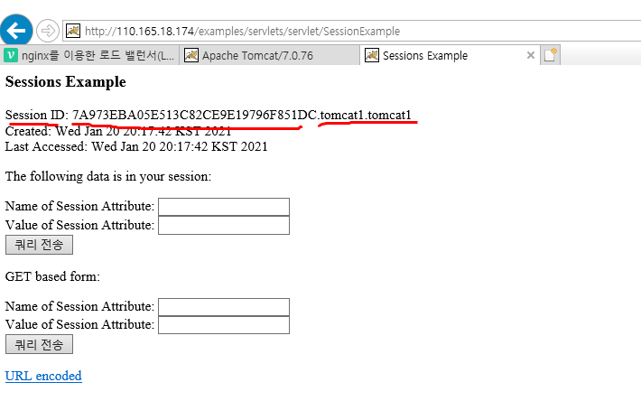
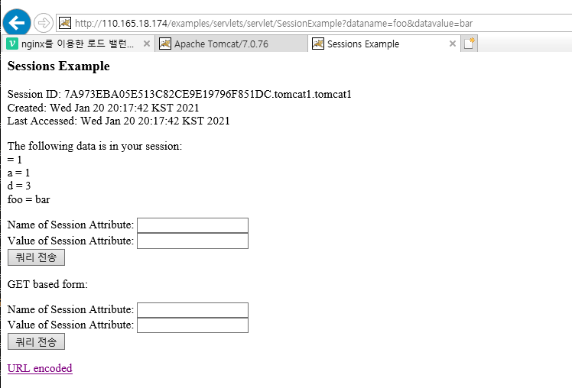
세션 tomcat1번으로 전송
Tomcat1번 shutdow시켜 세션확인하였으나 Session ID tomcat1로서 jvmRoute이름이 tomcat1 동일하게 나옴…?? Why??

Slide 16
Redis서버에 세션 공유 설정 - 참조
tomcat 에 설정
Redis 서버1 : 192.168.1.1 (master)
Redis 서버2 : 192.168.1.2 (standby)
​
1. 각각 톰켓 설치된 경로에 /lib 에 아래 3개 jar 파일 붙여넣기
- tomcat-redis-session-manager-2.0.0.jar
- jedis-2.5.2.jar
- commons-pool2-2.2.jar
​
/conf/context.xml 에 들어가서
​
<Context> 안에 아래 내용을 넣어주자.
​
<Valve className="com.orangefunction.tomcat.redissessions.RedisSessionHandlerValve" />
<Manager className="com.orangefunction.tomcat.redissessions.RedisSessionManager"
host="192.168.1.1“
port="6379"
password="Redis비밀번호"
database="0"
maxInactiveInterval="30"/>
​
host 에는 matser 로 사용할 IP 를 넣었다.
Redis 설정
​
# Redis 시작/중지
sudo /etc/init.d/redis_6379 start
sudo /etc/init.d/redis_6379 stop
​
설정파일 위치 /etc/redis/6379.conf
​
서버1 Master 설정
​
requirepass 부분을 찾아서 주석 해제 후 비밀번호 입력
​
서버2 Slave 설정
​
masterauth 부분을 찾아서 주석 제거 후 위에서 설정한 Master 비밀번호 입력
ex) masterauth redis비밀번호
​
# repl-ping-slave-period 10 이 부분 주석 제거
# repl-timeout 60 이 부분 주석 제거
​
적용 후 Redis 재시작 후 로그 확인
​
로그 위치 /var/log/redis_6379.log
​
서버1 Master 로그에서 "Synchronization with slave ip:6379 succeeded" 확인
서버2 Slave 로그에서 "MASTER <-> SLAVE sync: Finished with success" 확인
​
단순 세션정도에 공유는 기본(메모리)로 가능하지만 내용이 커진다면 RDB처럼 사용 가능한 옵션도 있다.
또한 Slave 로 설정된 서버2는 Read 만 가능하므로 상황에 맞게 사용해야 한다.

Slide 17

Document End

